Slide 1
মাল্টিমিডিয়া ক্লাশে সবাইকে-

Slide 2
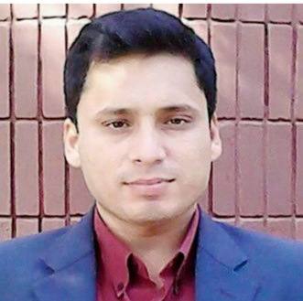
পরিচিতি
আরিফুল ইসলাম
সিনিয়র শিক্ষক,বীরগাঁও স্কুল এন্ড কলেজ
নবীনগর, ব্রাক্ষণবাড়িয়া
মোবাইলঃ ০১৬৭৩১৯৭৯০০
arifislam775@gmail.com
শ্রেণিঃ ৮ম
বিষয়ঃ তথ্য ও যোগাযোগ প্রযুক্তি
অধ্যায়ঃ ১ম, সময়ঃ ৫০মিনিট
তাঁরিখঃ ০১-০৪-২০২০

Slide 3
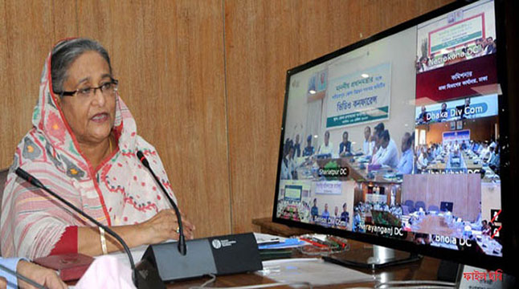
উপরের ছবিটি দেখে কি বুঝা যায়?

Slide 4
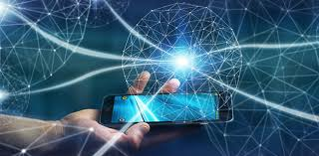
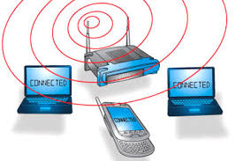
উপরের ছবিগুলো কিসের সাথে সম্পৃক্ত?

Slide 5
তথ্য ও যোগযোগ প্রযুক্তির গুরুত্ব
আজকের পাঠের আলোচনা

Slide 6
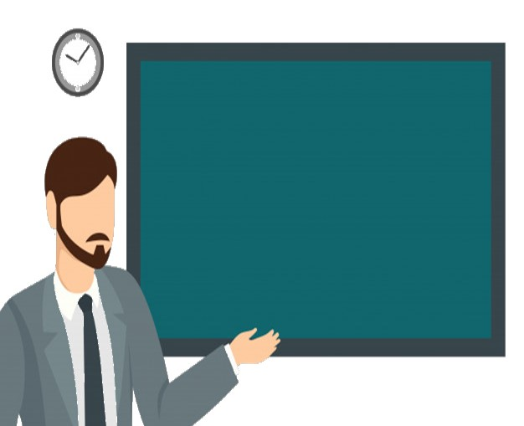
এই পাঠ শেষে শিক্ষার্থীরা… ১.তথ্য ও প্রযুক্তি কী তা ব্যাখ্যা করতে পারবে; ২. তথ্য ও প্রযুক্তির গুরত্ব বর্ণনা করতে পারবে; ৩. বিভিন্ন ক্ষেত্রে তথ্য প্রযুক্তির ব্যবহার ব্যাখ্যা করতে পারবে।
শিখনফলঃ-

Slide 7
তথ্য ও প্রযুক্তি
তথ্য ও প্রযুক্তিঃ তথ্য আহরণ, সংরক্ষণ, প্রক্রিয়াকরণ ও বিতরণের সাথে সংশ্লিষ্ট প্রক্রিয়া ও ব্যবস্থাকে তথ্য ও প্রযুক্তি বা ইনফরমেশন টেকনোলজি বলে।

Slide 8
তথ্য ও প্রযুক্তি কাকে বলে?
একক কাজ

Slide 9
তথ্য প্রযুক্তির গুরত্বঃ-
কম্পিউটার নির্ভর ইন্টারনেট প্রযুক্তি উদ্ভাবনের ফলে সমগ্র বিশ্বটিই এক বিশাল তথ্য ভান্ডারে পরিণত হয়েছে।প্রতিদিন মানুষের জীবনে নতুন নতুন তথ্যের সমাবেশ ঘটছে। যার ফলে তথ্যের পরিমাণ দ্রুত বৃদ্ধি পাচ্ছে। জীবনে বিভিন্ন দিকে মানুষের সক্রিয় অংশগ্রহণ দ্রুত বৃদ্ধি পাওয়ায় মানুষের কাছে প্রয়োজনীয় সময় উপযুক্ত তথ্য পাওয়ার গুরত্ব বেড়ে গেছে।

Slide 10
চলো একটি ভিডিও দেখি

Slide 11
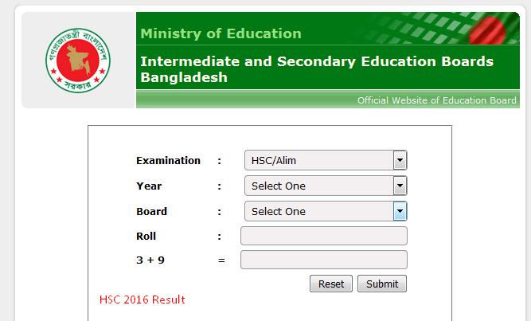
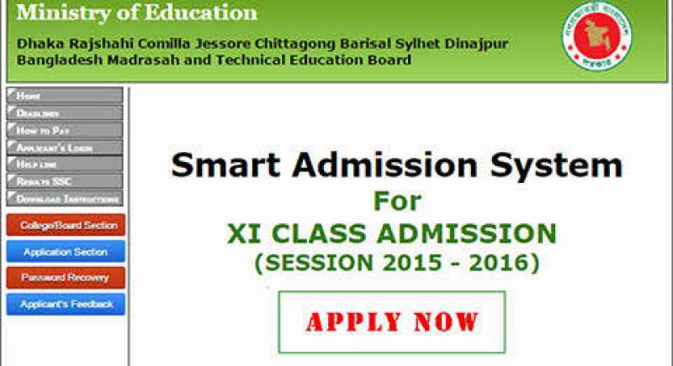
শিক্ষায় তথ্য ও যোগাযোগ প্রযুক্তির ব্যবহার
তথ্যপ্রযুক্তির ব্যবহারের মাধ্যমে ইন্টারনেটের মাধ্যমে বিভিন্ন পরীক্ষার ফলাফল , স্কুল কলেজে ও বিশ্ববিদ্যালয়ে ভর্তি এমনকি অনলাইনে পরীক্ষাও দেয়া যায়।

Slide 12
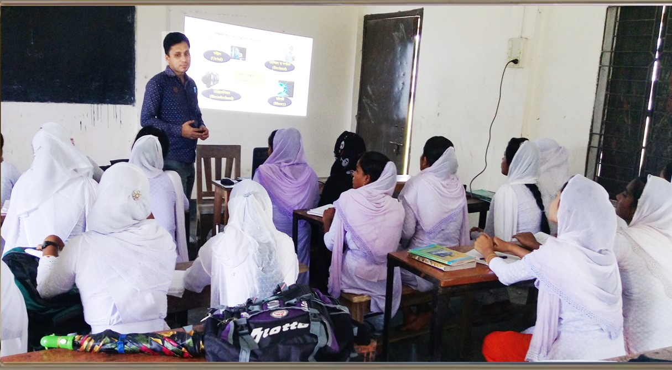
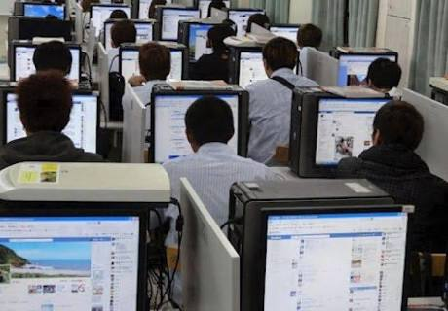
শিক্ষায় তথ্য ও যোগাযোগ প্রযুক্তির ব্যবহার
১। ডিজিটাল উপকরণ তৈরী ও মাল্টিমিডিয়া ক্লাস এর মাধ্যমে শিক্ষার্থীরা
সহজেই জটিল বিষয় রপ্ত করতে পারে এবং শিক্ষা গ্রহণ আনন্দদায়ক হয়।
২। কম্পিউটার ল্যাবে শিক্ষার্থীরা হাতে কলমে তথ্য ও যোগাযোগ প্রযুক্তির ব্যবহার সম্পর্কে জ্ঞান লাভ করতে পারে।

Slide 13
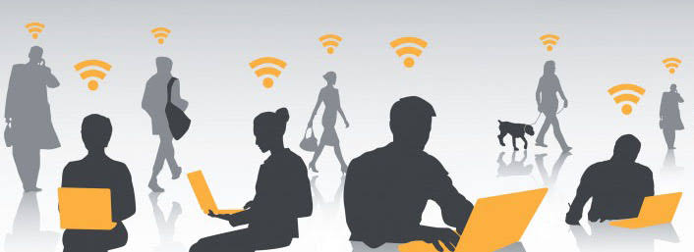
যোগাযোগের ক্ষেত্রে তথ্য ও যোগাযোগ প্রযুক্তির ব্যবহার
যোগাযোগ ব্যবস্থায় আধুনিকতা এনেছে তথ্য ও যোগাযোগ প্রযুক্তি।এ প্রযুক্তি ব্যবহার করে আমরা মূহুতেই একে অপরের সাথে যোগাযোগ করতে পারি।

Slide 14
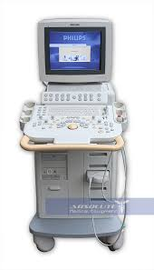
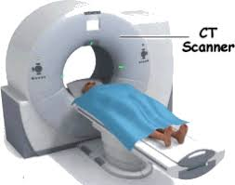
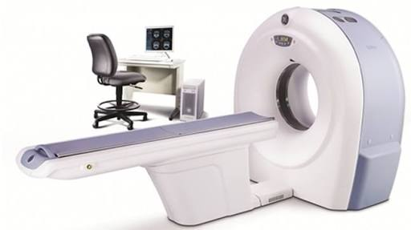
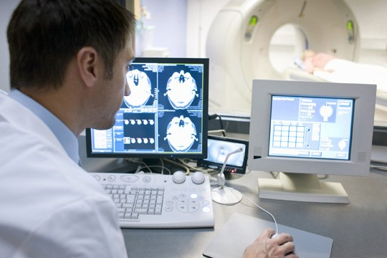
চিকিৎসা ক্ষেত্রে তথ্য ও প্রযুক্তির ব্যবহার
চিকিৎসা ক্ষেত্রে রোগ সনাক্তের মাধ্যম হলো প্রযুক্তি।

Slide 15
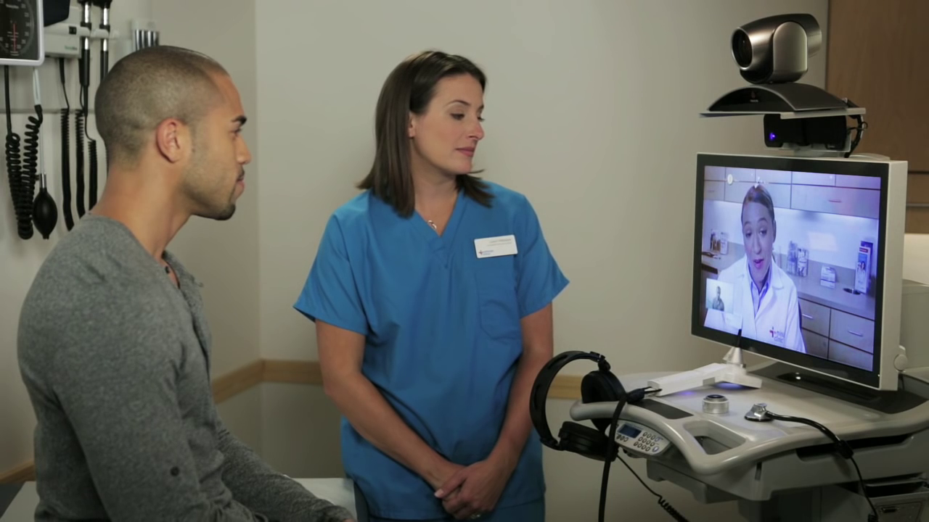
চিকিৎসা ক্ষেত্রে তথ্য ও প্রযুক্তির ব্যবহার
টেলিমেডিসিন হল টেলিফোন, ইন্টারনেট,মোবাইল ইত্যাদির যে কোন প্রযুক্তি ব্যবহার করে দেশ বা বিদেশের বিশেষজ্ঞ চিকিৎসক দ্বারা সেবা গ্রহন করা।

Slide 16
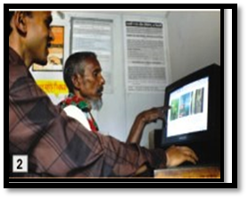
কর্মসৃজন ও কর্মপ্রাপ্তিতে তথ্য ও যোগাযোগ প্রযুক্তির ব্যবহারঃ
কাজের ধরণের উপর নির্ভর করে প্রযুক্তির ব্যবহার।

Slide 17
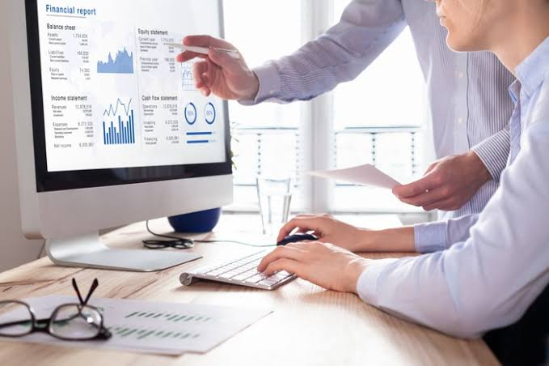
ব্যবসা-বানিজ্যের ক্ষেত্রে তথ্য ও যোগাযোগ প্রযুক্তির ব্যবহারঃ
ব্যবসা-বানিজ্যের হিসাব-নিকাশ করা হয় প্রযুক্তির মাধ্যমে।

Slide 18
ব্যবসা-বানিজ্যের ক্ষেত্রে তথ্য ও যোগাযোগ প্রযুক্তির ব্যবহারঃ
ই-কমার্স,ই-মেইল ব্যবসা-বানিজ্যের পথকে অতি সহজ করেছে ।

Slide 19
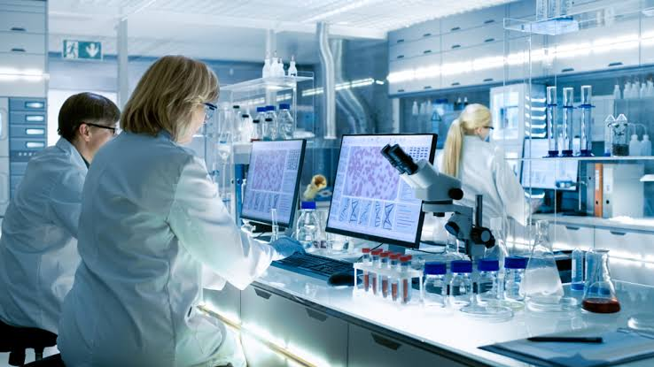
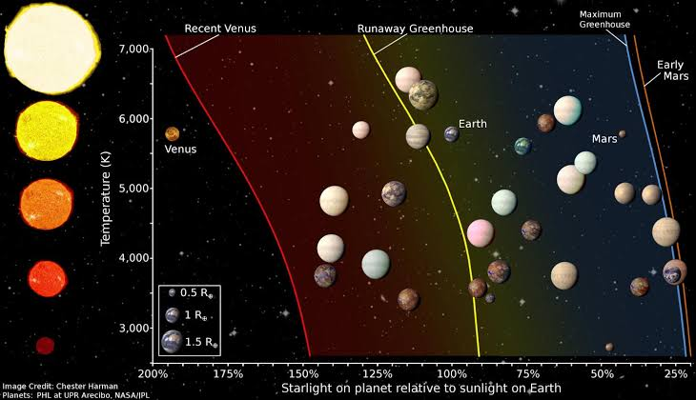
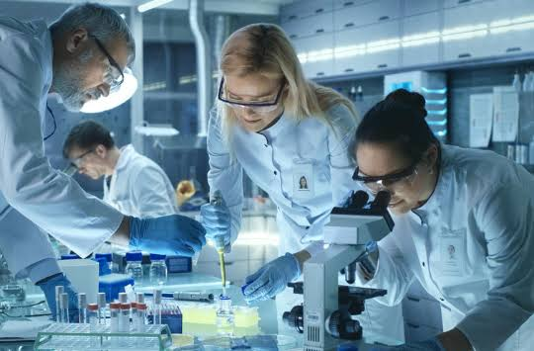
গবেষনার ক্ষেত্রে তথ্য ও যোগাযোগ প্রযুক্তির ব্যবহারঃ
নভোমন্ডল ও ভূ-মন্ডল সহ সকল গবেষণায় এখন ICT এর উপর নির্ভরশীল।

Slide 20
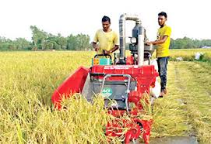
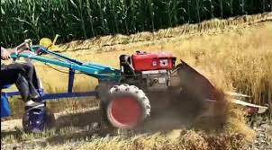
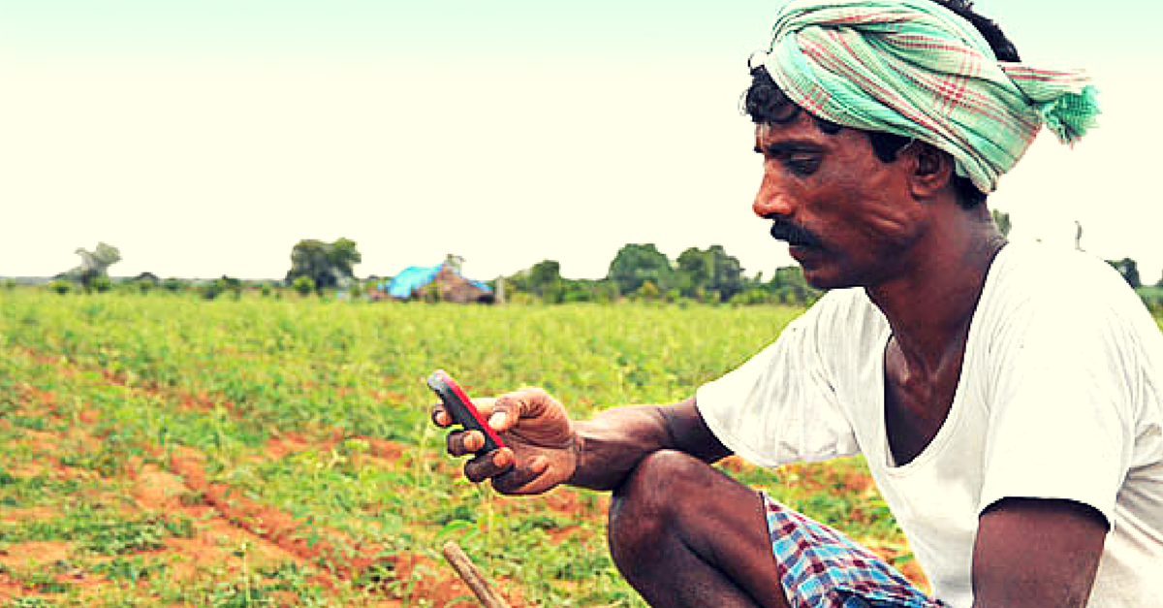
কৃষি ক্ষেত্রে তথ্য ও যোগাযোগ প্রযুক্তির ব্যবহারঃ

Slide 21
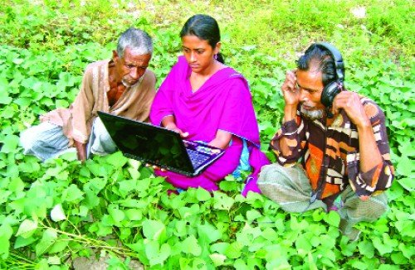
কৃষি ক্ষেত্রে তথ্য ও যোগাযোগ প্রযুক্তির ব্যবহারঃ
মাঠে বসেই চাষিরা ইন্টারনেট মোবাইল ব্যবহার করে কৃষি বিষয়ক সমস্যার সমাধান পেয়ে যাচ্ছে।

Slide 22
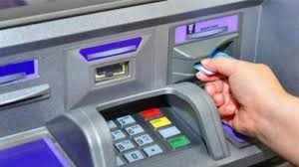
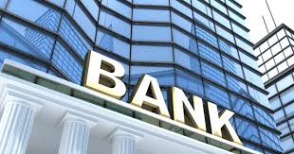
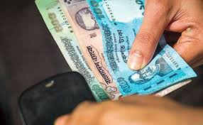
আর্থিক লেনদেনের ক্ষেত্রে তথ্য ও যোগাযোগ প্রযুক্তির ব্যবহারঃ
অন লাই্ন ব্যাংকিং এখন জনপ্রিয় আর্থিক লেনদেনের মাধ্যম।

Slide 23
আর্থিক লেনদেনের ক্ষেত্রে তথ্য ও যোগাযোগ প্রযুক্তির ব্যবহারঃ
মোবাইল ব্যাংকিং এর মাধ্যমে খুবই দ্রুত ও অতি সহজেই টাকা আদানপ্রদান করা যায়।

Slide 24
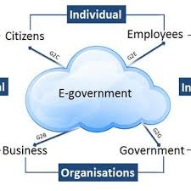
সরকারি কর্মকান্ডে তথ্য ও যোগাযোগ প্রযুক্তির ব্যবহার
ই –পুর্জি, ই-স্বাস্থ্যসেবা, পরিষেবার বিল পরিশোধ, ই পরিবহন তথা ই গভর্নেন্স এ তথ্য ও যোগাযোগ প্রযুক্তির ব্যবহার।

Slide 25
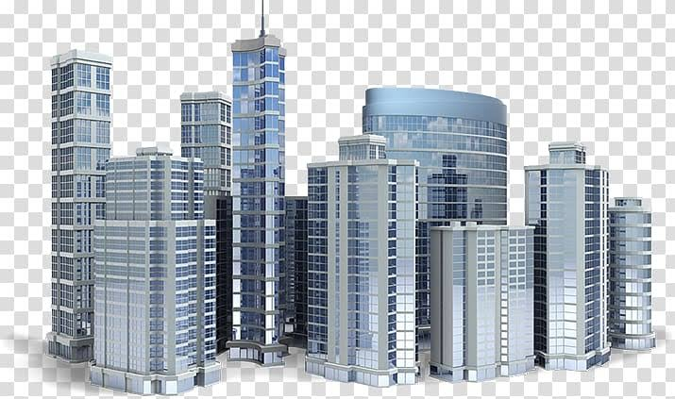
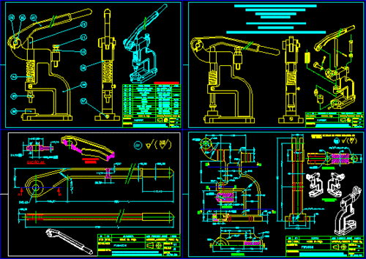
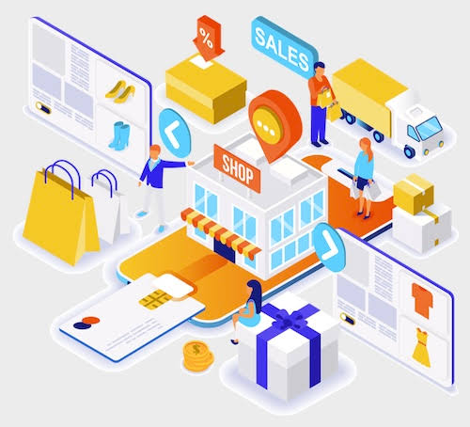
অবকাঠামো কর্মকান্ডের তথ্য ও যোগাযোগ প্রযুক্তির ব্যবহার
অবকাঠামো ক্ষেত্রে নকশা ও ডিজাইন করা হয় কম্পিউটারের মাধ্যমে।

Slide 26
বিনোদনের ক্ষেত্রে তথ্য প্রযুক্তির ব্যবহারঃ-
ইন্টারনেটের মাধ্যমে ছবি ও ভিডিও বিনিময় করা যায়
চলচ্চিত্র দেখা যাই ইন্টারনেটের মাধ্যমে
ইন্টারনেটের মাধ্যমে ছবি ও ভিডিও বিনিময় করা যায়
সব বই এখন ঘরে বসে ই-বুক আকারে পাওয়া সম্ভব।
ইন্টারনেটের মাধ্যমে ছবিও ভিডিও গেমস বিনিময় করা যায়

Slide 27
সামাজিক যোগাযোগের ক্ষেত্রে প্রযুক্তির ব্যবহারঃ-
সামাজিক যোগাযোগের অন্যতম মাধ্যম হল ইন্টারনেট
ফেইসবুক হল বর্তমান প্রজন্মের সবচেয়ে বেশি সময় ব্যয় করার মাধ্যম।
ইন্টারনেট ব্যবহারের মাধ্যমে ভিডিও গেম-এ নতুন মাত্রার যোগ হয়েছে

Slide 28
১। টেলিমেডিসিন কী? ২। শিক্ষাক্ষেত্রে তথ্যপ্রযুক্তির ব্যবহার বলতে কি বুঝ?
একক কাজ

Slide 29
মূল্যায়ন
১.ল্যাপটপে চাকরির দরখাস্ত করার জন্য প্রয়োজন?
i.আইপিএস ii. ইন্টারনেট প্যাকেজ iii. মডেম iv. কম্পিউটার
ক. i ও ii খ. ii ও iii গ. i ও iv ঘ. ii, iii,ও iv
2.তথ্য ও যোগাযোগ প্রযুক্তি দেশকে-
ক. বদলে দিচ্ছে খ. ধ্বংস করে দিচ্ছে গ. অকেজো করে দিচ্ছে ঘ. কোনটাই না
৩. তথ্য প্রযুক্তির ফলে একজন কর্মীর কী বৃদ্ধি পায়-
ক. বেতন খ. দক্ষতা গ. সমন্বয়হীনতা ঘ. ব্যস্ততা
৪.বিভিন্ন কারখানায় বিপজ্জনক কাজের জন্য মানুষের পরিবর্তে কী ব্যবহার করা হয়?
ক. কম্পিউটার খ. রোবট গ.ইন্টারনেট ঘ. মোবাইল

Slide 30
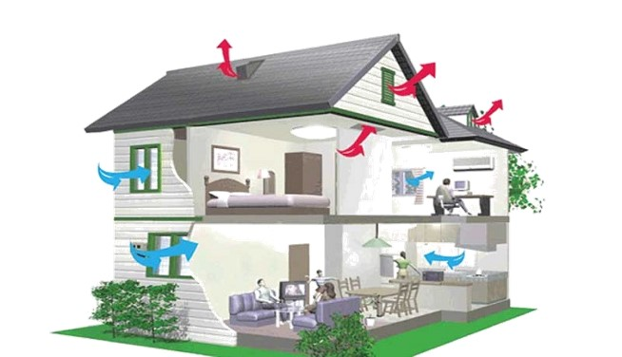
বাড়ির কাজ
দৈনন্দিন জীবনে তথ্য ও প্রযুক্তি ব্যাবহারের কার্যাবলীগুলো বর্ণনা কর।

